Slide 1
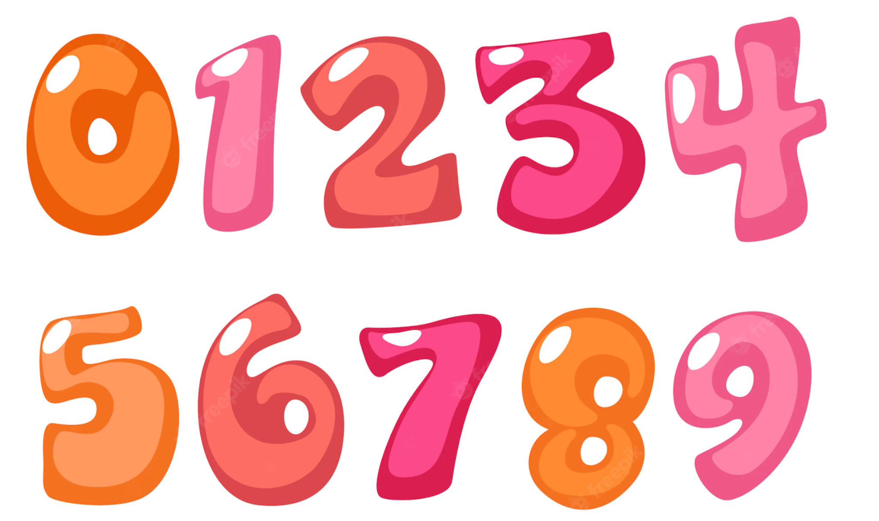
Adivina el número
en Python

Slide 2

Presentadores:
Alexandra González De la Fuente
Valencia Sánchez Francisco David
Cesar Eduardo Rosete
Imagen representativa de los presentadores

Slide 3
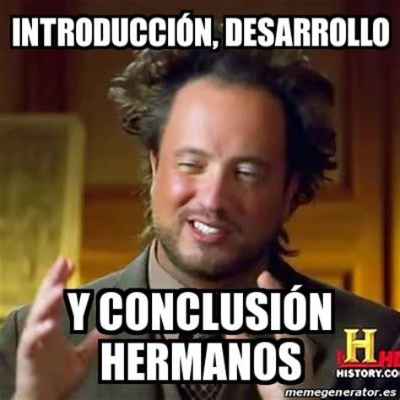
Índice
Introducción
Objetivos
Desarrollo
Resultados
Conclusión
Preguntas

Slide 4
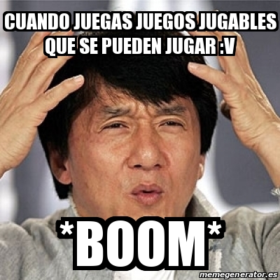
Introducción
En esta presentación vamos a explicar el juego que llevamos a cabo, su desarrollo, su funcionamiento y ¿cómo podemos jugarlo?.

Slide 5
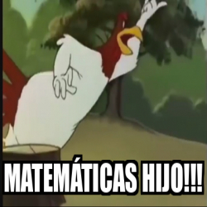
Objetivos
Encontrar un juego divertido y sencillo que se conectara con las matemáticas.

Slide 6
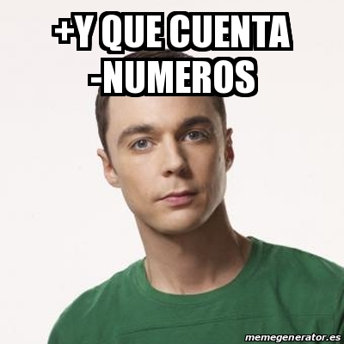
El juego consiste en adivinar un número entero entre un intervalo del 1 al 20.

Slide 7
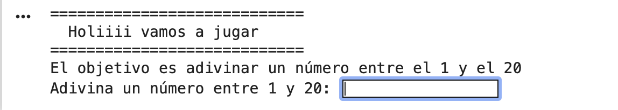
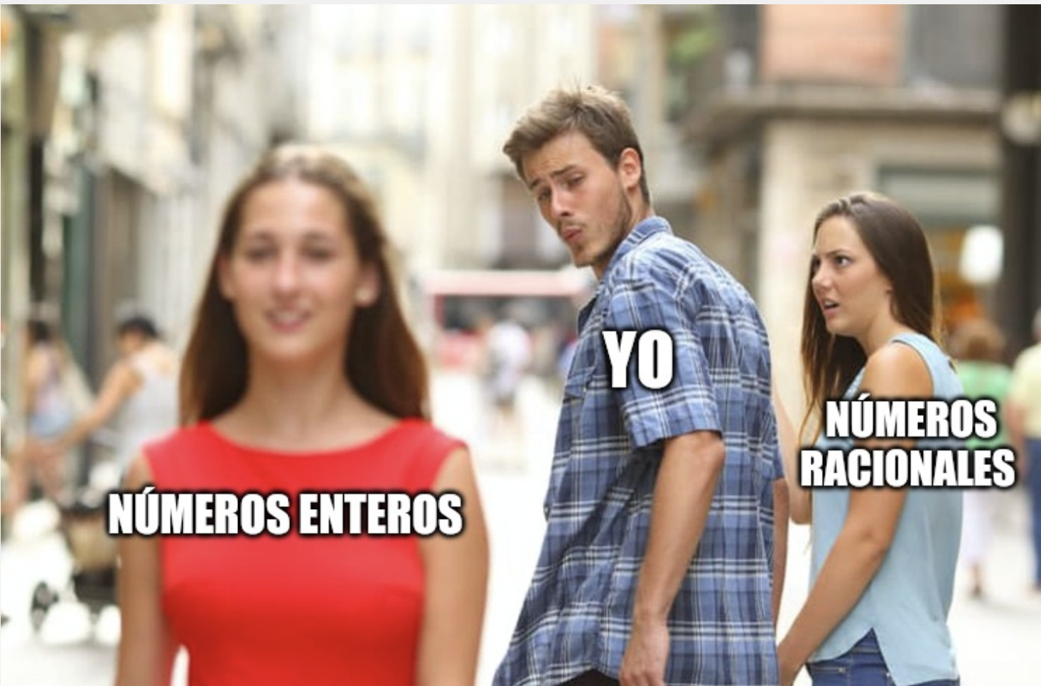
Desarrollo
Al iniciar el juego te aparecerá en la pantalla
Deberás ingresar un número entre el 1 y 20
Nuestro juego solo funciona con números enteros.
Dato necesario para la trama, usamos el modulo random y randint

Slide 8

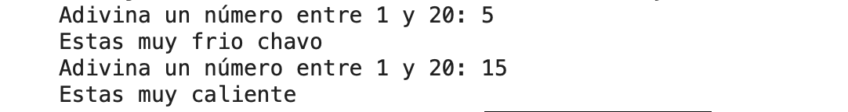
Cada vez que ingreses un posible número se te mostrará un mensaje diciendote si estás cerca o lejos de adivinar.

Slide 9
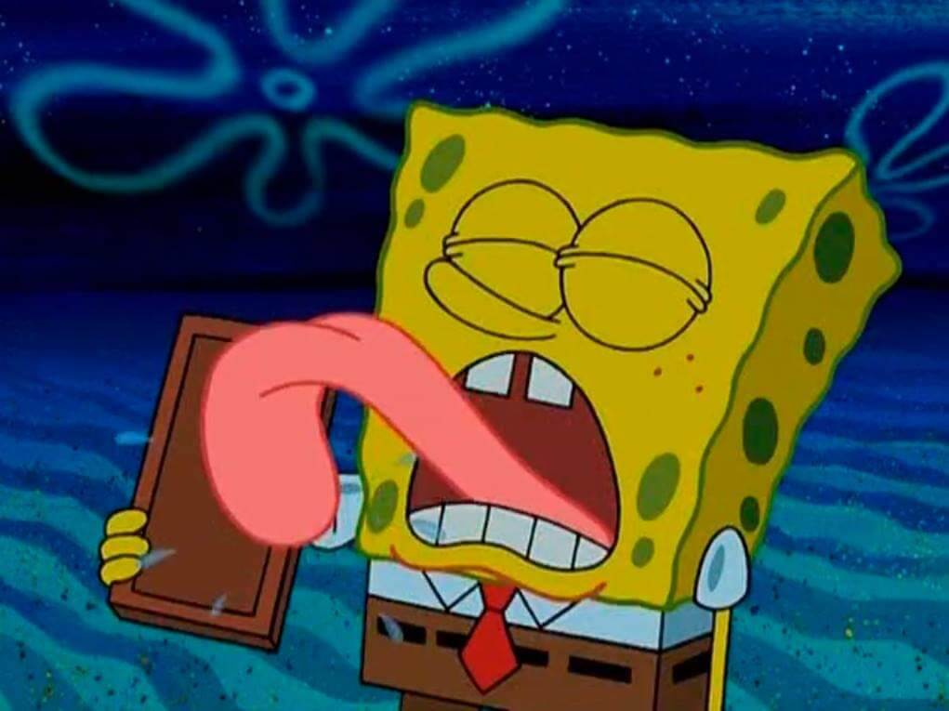
Cuando logres adivinar el número en la pantalla se te mostrará esto

Slide 10
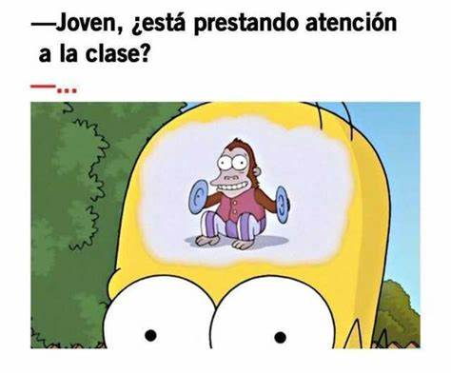
Resultados
Al correr el código y probar nuestro juego los resultados obtenidos fueron los esperados. Utilizamos varios módulos y palabras reservadas aprendidas en el curso,como lo fue “while”, “print”, “random”. Probando que siempre ponemos atención a la clase.
Fran juega PacMan, gato y buscaminas pero no significa que no ponga atención

Slide 11

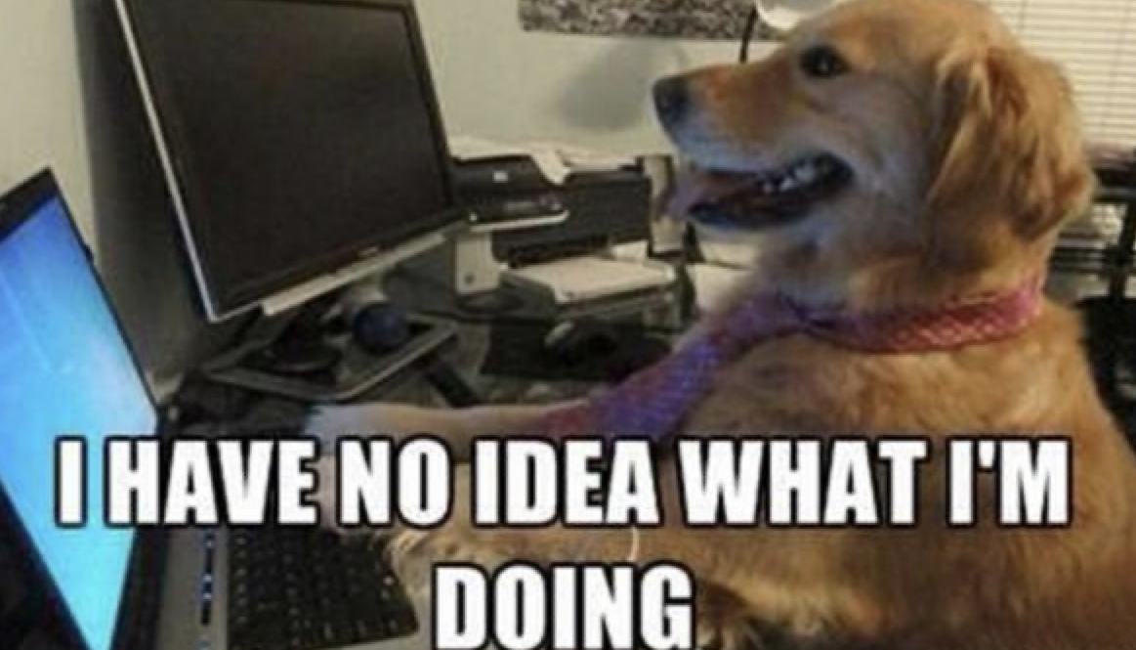
Conclusión
El juego funcionó, fue bueno, bonito y barato.

Slide 12
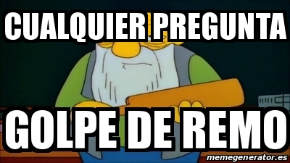
Preguntas

